Slide 1
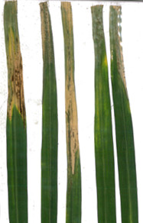
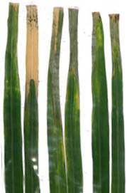
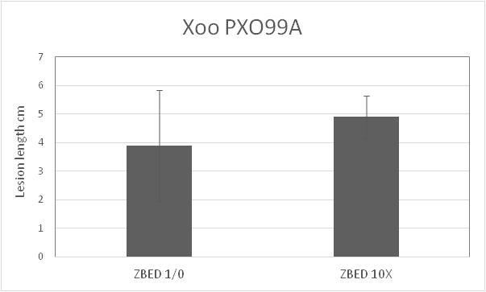
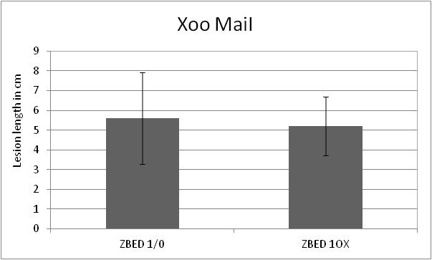
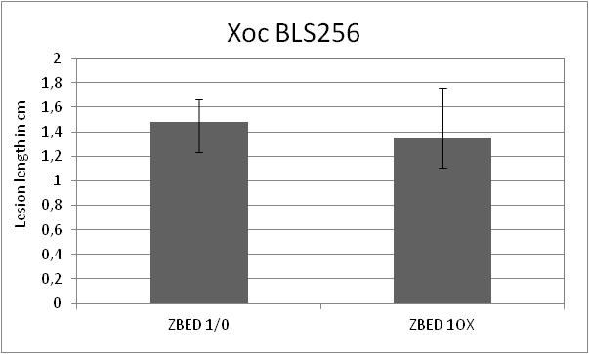
Supplemental Figure 3
A)
ZBED 1/0 ZBED 1OX
B)
ZBED 1/0 ZBED 1OX
C)
ZBED 1/0 ZBED 1OX
Xoo PXO99A Xoo PXO99A
Xoo MaiI
Xoo MaiI
Xoc BLS256
Xoc BLS256

